Slide 1


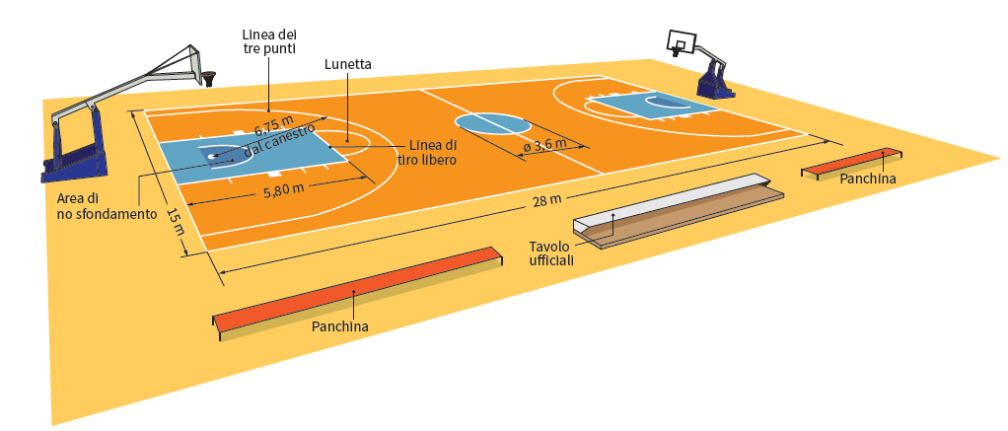
La pallacanestro in sintesi
Il contesto
La pallacanestro è uno sport di situazione praticato da due squadre di 5 giocatori ciascuna che si contendono un pallone con l’obiettivo di inviarlo nel canestro avversario.
I giocatori possono controllare il pallone solo con le mani, palleggiandolo, passandolo, lanciandolo, battendolo e rotolandolo,
ma non trasportandolo.
La pallacanestro è giocata
su un campo rettangolare
diviso a metà da una linea,
alle cui estremità sono
sospesi due canestri,
a 3,05 m di altezza.

Slide 2
Storia della pallacanestro
La pallacanestro nasce nel 1891 a Springfield (Massachusetts), da un’idea di John Naismith (Almonte, Canada 1861 – Lawrence, USA, 1939), medico ed insegnante di educazione fisica. Naismith lavorava come insegnante di educazione fisica presso la Young Men’s Christian Association (YMCA) International Training School (Scuola Internazionale di Allenamento dell’Associazione Giovanile Maschile Cristiana) di Springfield (Massachusetts). Il capo del dipartimento di educazione fisica dell’istituto, Luther Halsey Gulick, chiese a Naismith di trovare qualcosa che potesse divertire gli studenti durante le lezioni invernali di ginnastica, poiché le temperature rigide li costringevano a fare lezione al coperto.
Gulick in particolare chiedeva un gioco in luoghi chiusi, facile da imparare, con poche occasioni di contatto, il cui costo non gravasse sulle spese della scuola.
Naismith trovò l’ispirazione da un gioco che aveva conosciuto nella sua infanzia in Canada, “Duck on a rock” (l’anatra su una roccia), in cui la regola principale era il tiro a parabola di un sasso. Attinse anche da giochi più antichi, come l’azteco Tlachtli, (in cui si passava una palla cercando di non farla mai cadere a terra, e vinceva chi riusciva a farla entrare in un anello sopraelevato), ed il maya Pok-Ta-Pok, oltre ad analizzare gli sport più praticati all’epoca, quali il football americano, il rugby, il lacrosse ed il calcio.
Dopo due settimane, Naismith formalizzò le prime cinque regole del nuovo gioco:
1) si doveva usare un pallone rotondo, che poteva essere toccato solo con le mani;
2) non si poteva camminare con il pallone fra le mani;
3) i giocatori potevano posizionarsi e spostarsi ovunque nel campo;
4) non era permesso il contatto fisico tra i giocatori;
5) l’obiettivo era posizionato orizzontalmente, in alto.
Il gioco della pallacanestro vede la luce il giorno 15 dicembre 1891: Naismith tradusse questi principi in tredici regole di base. Nello stesso giorno organizzò la prima partita sperimentale della storia disputata dal cosiddetto First Team (la prima squadra), un gruppo di diciotto giocatori (gli studenti della classe di Naismith), divisi in due squadre di nove ciascuno. La partita fu giocata con un cesto di vimini, usato per la raccolta delle pesche, che venne appeso alle estremità della palestra della scuola.
Le tredici regole vennero pubblicate dal giornale studentesco “The Triangle” (Il triangolo) il 15 gennaio 1892, data ufficiale della nascita del Basketball (palla del cesto). Il 20 gennaio si svolse la prima partita dalla pubblicazione delle regole, che terminò con il risultato finale di 1-0, grazie al canestro di un certo William “Willie” Chase.

Slide 3
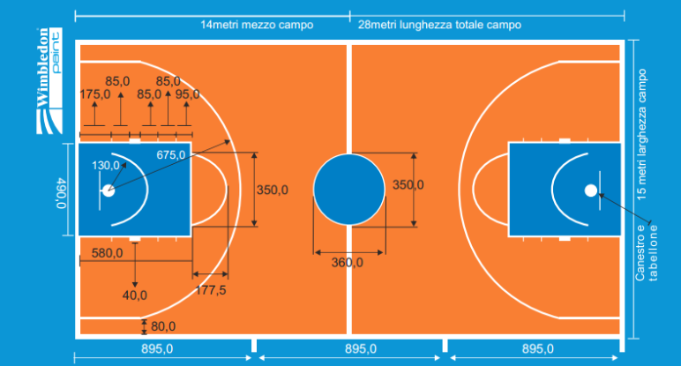
Il terreno di gioco

Slide 4
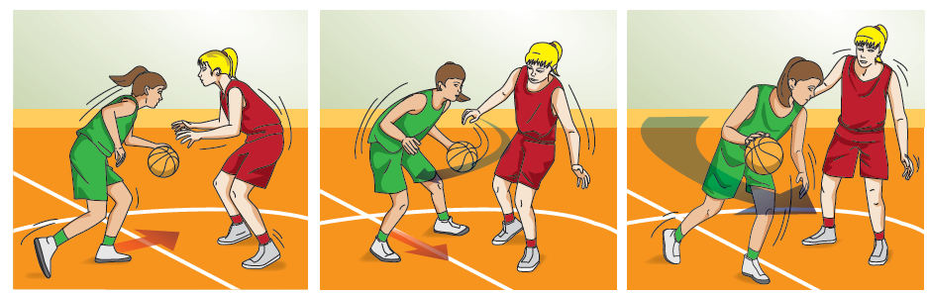
Il contesto
L’azione comincia con una «palla a due», in cui un giocatore per squadra, in corrispondenza del centro campo, salta per indirizzare verso i propri compagni la palla lanciata in alto dall’arbitro. Dal momento in cui riceve la palla, la squadra ha a disposizione 24 secondi per tentare di tirare a canestro. Il gioco è molto veloce, in quanto nessun giocatore può trattenere la palla per più di 5 secondi, senza passarla, palleggiarla o tirarla.
Un giocatore in possesso della palla:
• non può fare più di 2 passi senza palleggiare;
• deve palleggiare con una sola mano;
• non può riprendere a palleggiare dopo che ha fermato il pallone.
Un canestro può avere diverso valore a seconda della situazione e della posizione da cui viene realizzato.

Slide 5
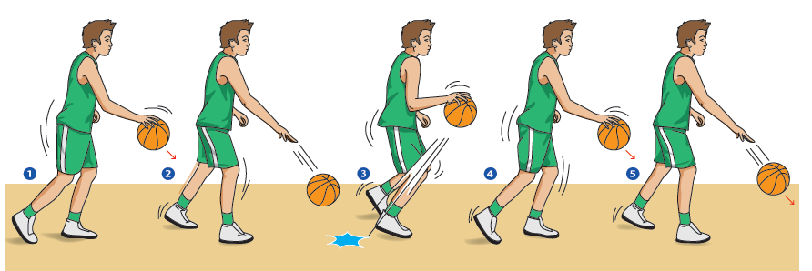
Aspetti funzionali
Giocare a pallacanestro richiede forza, velocità, resistenza, equilibrio e coordinazione.
I fondamentali individuali che si devono padroneggiare per farlo in modo opportuno sono il palleggio, il passaggio, il tiro e la posizione di difesa.
• Il palleggio consente di portare la palla verso la zona di attacco, facendola rimbalzare a terra. Può essere basso quando, stando fermi, si difende il pallone da giocatori avversari; può essere alto, quando ci si trova in movimento e l’avversario non marca troppo da vicino. Per imparare la tecnica del palleggio alto, bisogna seguire alcuni passaggi:
– tenere il sedere basso, le ginocchia un po’ piegate e la testa alta;
– piegare il braccio e controllare la palla con i polpastrelli;
– distendere il braccio e, con l’aiuto del polso, spingere il pallone dalla parte posteriore un po’ in avanti, facendolo rimbalzare all’altezza dell’anca.

Slide 6
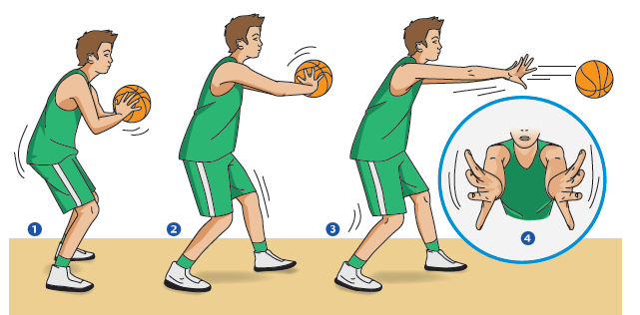
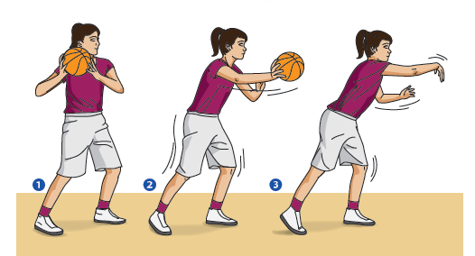
Aspetti funzionali
• Il passaggio fa in modo che il pallone si sposti da un compagno all’altro e può essere eseguito con una o due mani. Esso può essere effettuato a due mani dal petto, con battuta a terra, a due mani sopra il capo o a baseball. Per imparare la tecnica del passaggio a due mani dal petto, indicato per distanze brevi, bisogna seguire alcuni passaggi:
– tenere il pallone al petto con le braccia piegate e i gomiti larghi;
– distendere le gambe e le braccia verso il compagno a cui è indirizzato il passaggio e completare il movimento spingendo con i polsi e le dita, in modo che i palmi si trovino rivolti in fuori.
Per imparare la tecnica del passaggio a baseball, usato per le lunghe distanze, bisogna, invece:
– portare la palla di lato all’altezza della spalla, sostenendo il pallone da dietro con il palmo della mano di spinta e davanti con l’altra mano;
– tenendo avanti il piede opposto al braccio di lancio, distendere il braccio di lancio e completare il movimento con una frustata del polso, spostando il peso del corpo in avanti. Il pallone passato deve essere ricevuto da un compagno.

Slide 7
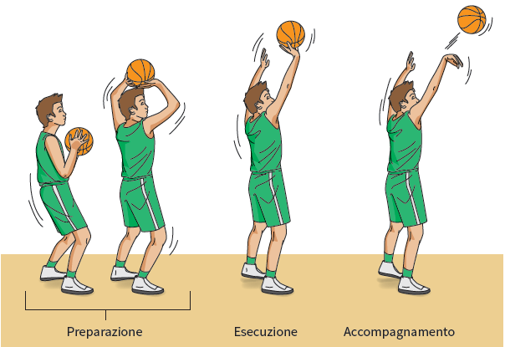
Aspetti funzionali
• Il tiro ha l’obiettivo di far entrare il pallone nel canestro imprimendogli una traiettoria prima ascendente e poi discendente. Può essere piazzato o avvenire in corsa. Per imparare la tecnica del tiro piazzato, bisogna seguire alcuni passaggi:
– tenere i piedi rivolti verso il canestro e le ginocchia piegate;
– portare la palla sopra la testa con entrambe le mani, tenendola in appoggio sui polpastrelli della mano di lancio;
– guardando il canestro, distendere
progressivamente gambe, braccia,
spalle e braccio di tiro, completando
il movimento con una frustata
del polso e imprimendo alla palla
un movimento rotatorio.

Slide 8
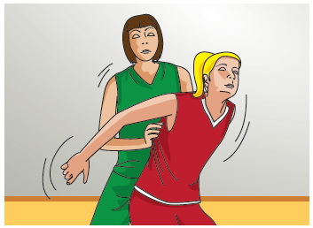
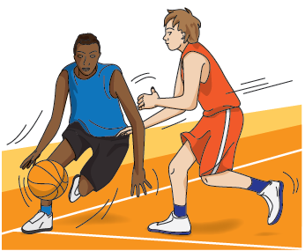
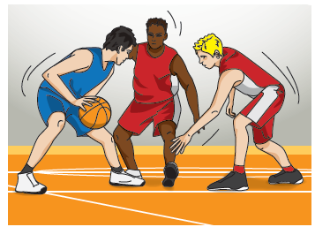
Aspetti funzionali
Per imparare la tecnica del tiro in corsa, bisogna, invece:
– bloccare il pallone e appoggiare il piede destro (se si è destri);
– appoggiare il piede sinistro e iniziare a darsi la spinta verso l’alto;
– staccare alzando la gamba destra, darsi lo slancio con gli arti superiori, portare il pallone in alto e lasciarlo nel punto più alto del salto;
– ricadere a terra piegando le ginocchia.
• La posizione di difesa consiste nell’ostruire il passaggio all’avversario tenendo le ginocchia piegate e restando in appoggio sugli avampiedi. Le braccia devono rimanere larghe e basse, se l’avversario sta palleggiando, e alte, se invece questo sta per tirare.

Slide 9
Aspetti relazionali
Anche se per praticare la pallacanestro tutti i giocatori devono essere in grado di difendere e tirare dalle diverse posizioni in cui si trovano, tuttavia i giocatori assumono spesso dei ruoli prestabiliti per migliorare il risultato dell’azione.
• Il playmaker è il regista della squadra, occupa la posizione più arretrata e deve essere in grado di impostare l’attacco, mantenendo una visione globale dell’azione. Molto spesso è il giocatore di statura minore.
• La guardia si trova in posizione leggermente più avanzata rispetto al playmaker, lo accompagna nell’azione e spesso tenta dei tiri da fuori area.
• Il pivot è generalmente il giocatore più alto e potente e si posiziona al centro dell’area avversaria, con le spalle al canestro.
• L’ala grande si posiziona vicino al pivot nella zona laterale dell’area avversaria e deve essere in grado di segnare da sotto al canestro.
• L’ala piccola si trova in uno degli angoli del campo e attacca dall’esterno.

Slide 10
Aspetti relazionali
Per costruire le azioni, i giocatori elaborano delle strategie di squadra.
In fase di attacco è necessario passare la palla eludendo la marcatura avversaria e farsi trovare nella posizione migliore per ricevere i passaggi. Nell’uno contro uno, per esempio, si cerca di superare il singolo avversario attraverso finte e movimenti rapidi, mentre nel dai e vai si passa il pallone a un compagno e poi ci si inserisce nella zona del canestro per ricevere il passaggio di ritorno.
Una spettacolare tecnica di attacco è il contropiede, che prevede una ripartenza improvvisa dalla propria area difensiva di tutti i giocatori di una squadra, nel tentativo di cogliere impreparata la squadra avversaria con l’attacco.
In difesa, invece, si cerca di fare pressione sull’avversario mediante la difesa a uomo o attraverso la difesa a zona.
Gli incontri ufficiali sono diretti da due arbitri in campo, un segnapunti e due responsabili cronometrici, che per comunicare tra loro e con i giocatori si servono di un fischietto e di segnali manuali.

